Slide 1


主线风口 趋势交易
3月23日 20:15
何灶婵
执业编号:A1120622050001
经传多赢资深投顾，金融专业出身，专注研究市场10余年。对大盘研判有独特自我见解。独创翻倍超跌战法、龙头回马枪，方法实用易懂，服务专业用心，深受用户朋友的喜欢。

Slide 2
01/
02/
03/
行情要点
涨停棱镜
选股策略

Slide 3
01
行情要点

Slide 4
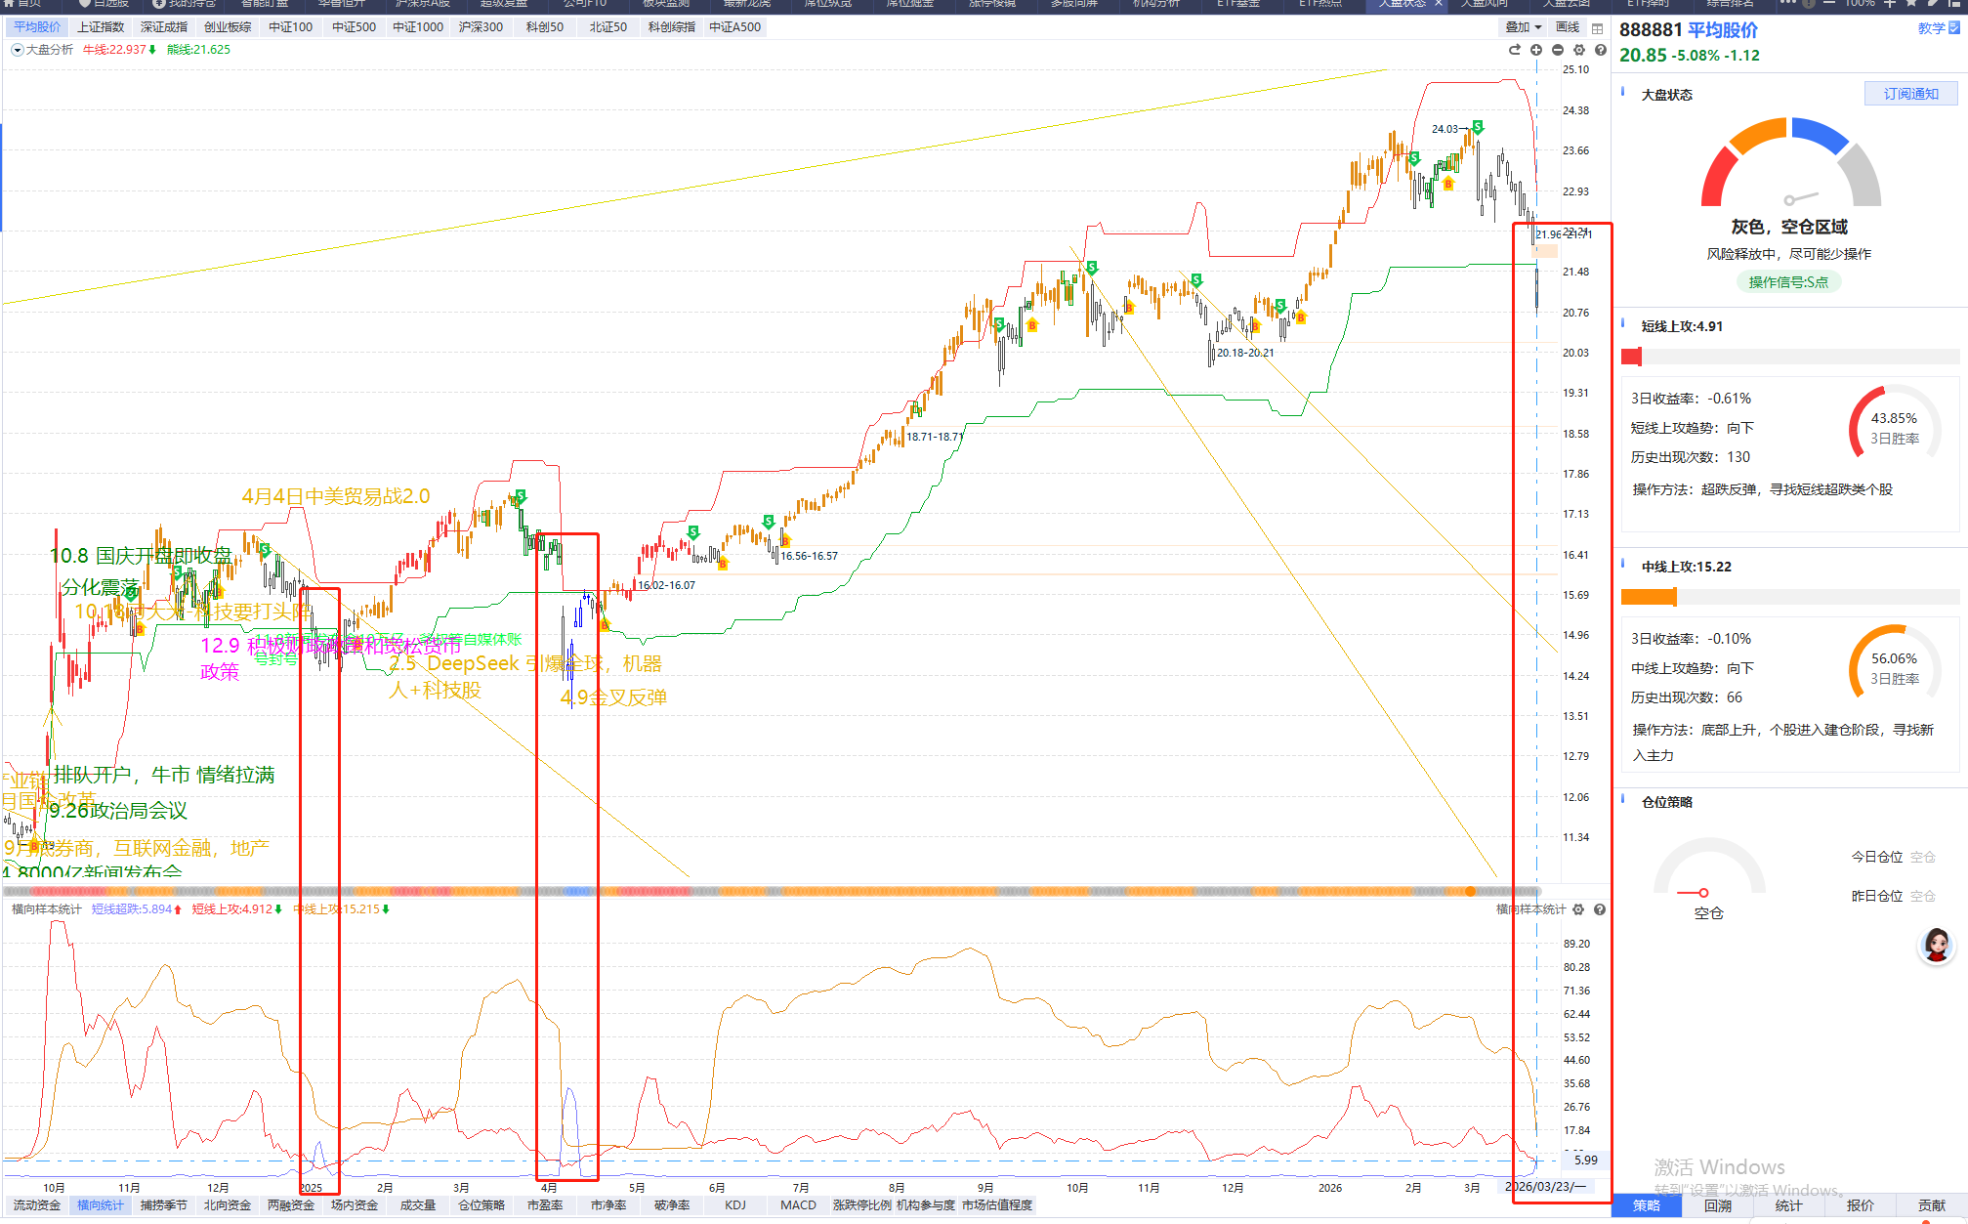
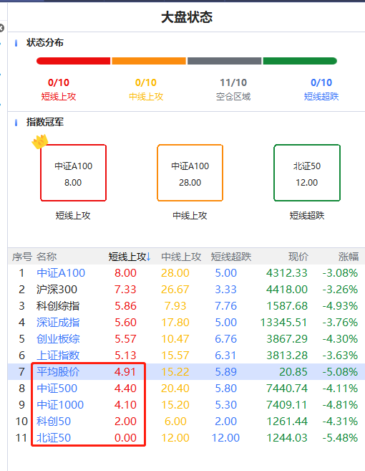
加速赶底 冰点行情
平均股价处于S点、牛线下移，风险继续释放中，但今日放量资金翻红，有杀出一部分恐慌盘，同时击穿熊线，
熊线下方机会大于风险，短线上攻数值低于5，短线超跌拐头向上，进入冰点行情，容易一触即发反弹。

Slide 5
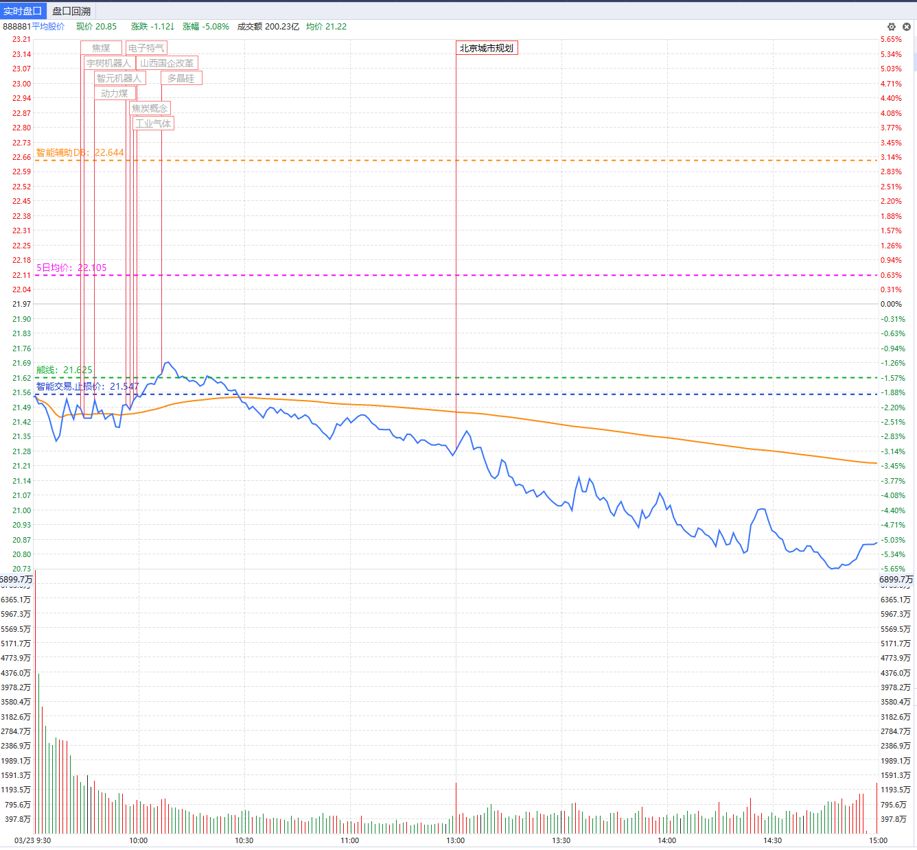
能源逆势上涨
1）电力：2026年政府工作报告中，“算电协同”首次被写入，明确列为新基建工程。
2）光伏：马斯克称，“Terafab”项目目标是每年生产超过1太瓦的计算能力，其中约80%用于太空，约20%用于地面。
3）机器人：上交所受理宇树科技股份有限公司科创板IPO申请，拟融资金额42.02亿元。
4）化工、煤炭：受中东冲突影响，国内沪油、焦煤、焦炭、甲醇、PTA、塑料等品种今日涨超7%。
5）油气：沪油收涨7.5%，再度刷新阶段高点；WTI原油重回100美元上方，布油逼近110美元。

Slide 6
跌破4000点应对
面对下跌的市场行情，面对大量的利空消息，有些用户朋友比较焦虑，甚至有点慌
确实跌得挺难受的。中东开打以来，A股所有股票，跌幅中位数大约有15%。资产打了85折，当然难受，痛，今年盈亏回撤，也有可能去年一部分盈利也回撤了。
我们尝试去回顾一下历史，这种下跌冲击，去年4月7日关税事件发生过，2020年2月疫情事件发生过，2018年贸易摩擦发生过，再往前一点，2016年初市场还跌得熔断过。
但是呢，回头看，每一次都涨回来了，而且越涨越高。所以，这次也别担心。
一年时间市场涨了这么多，跌一跌也比较常见的，风险涨出来，机会跌出来，我们需要放平心态，管理好预期，坚定相信市场会继续走好！
1、短线上攻低于5，冰点行情，一触即发反弹，跌破熊线多少反弹多少，适合分批买入指数
2、等待 更确认信号：短线超跌拐头向下+捕捞金叉+牛线走平，止跌反弹，甚至等待B点到来（稳健保守）
3、主线+个股：市场方向聚焦于一个是资金持续流入被错杀的方向，一个是短期已经七八个连续阴线，超跌超卖的反弹机会。

Slide 7
02
涨停棱镜看主线

Slide 8
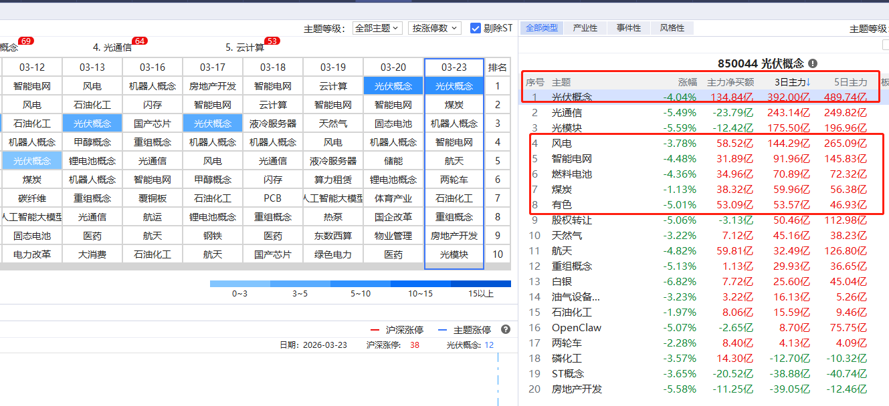
资金流入被错杀方向
TMT景气 医药消费善
从涨停棱镜上看，近期资金流入但主题破位下行，依然还反复上榜，有局部个股逆势上涨
光伏、风电、智能电网。（能源替代如煤炭、固态电池等等）

Slide 9
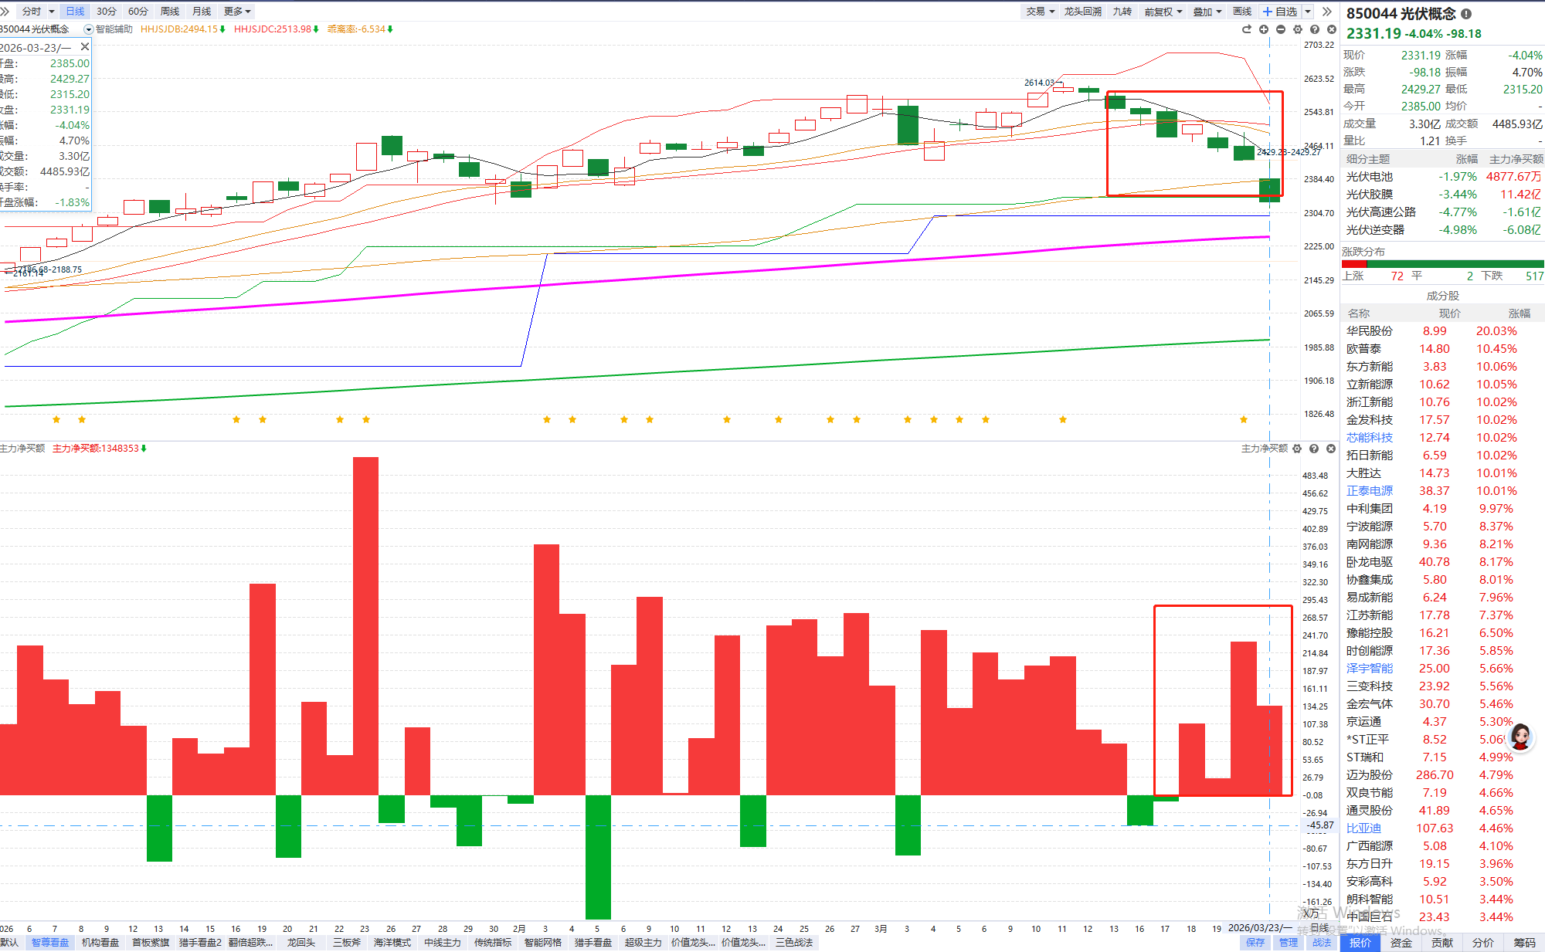
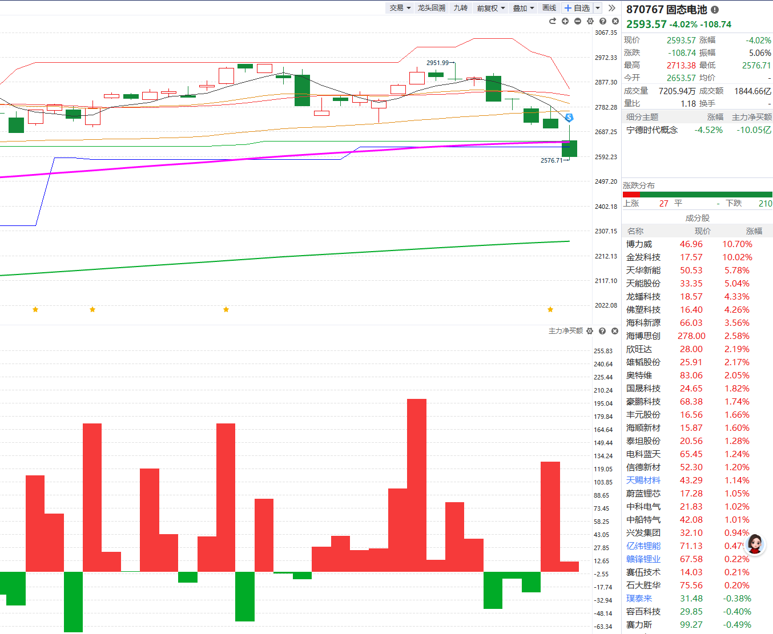
资金流入被错杀方向
TMT景气 医药消费善
光伏、固态电池主题，近期持续调整，但主力净买额继续翻红，板块内个股由高位切换到低位启动

Slide 10
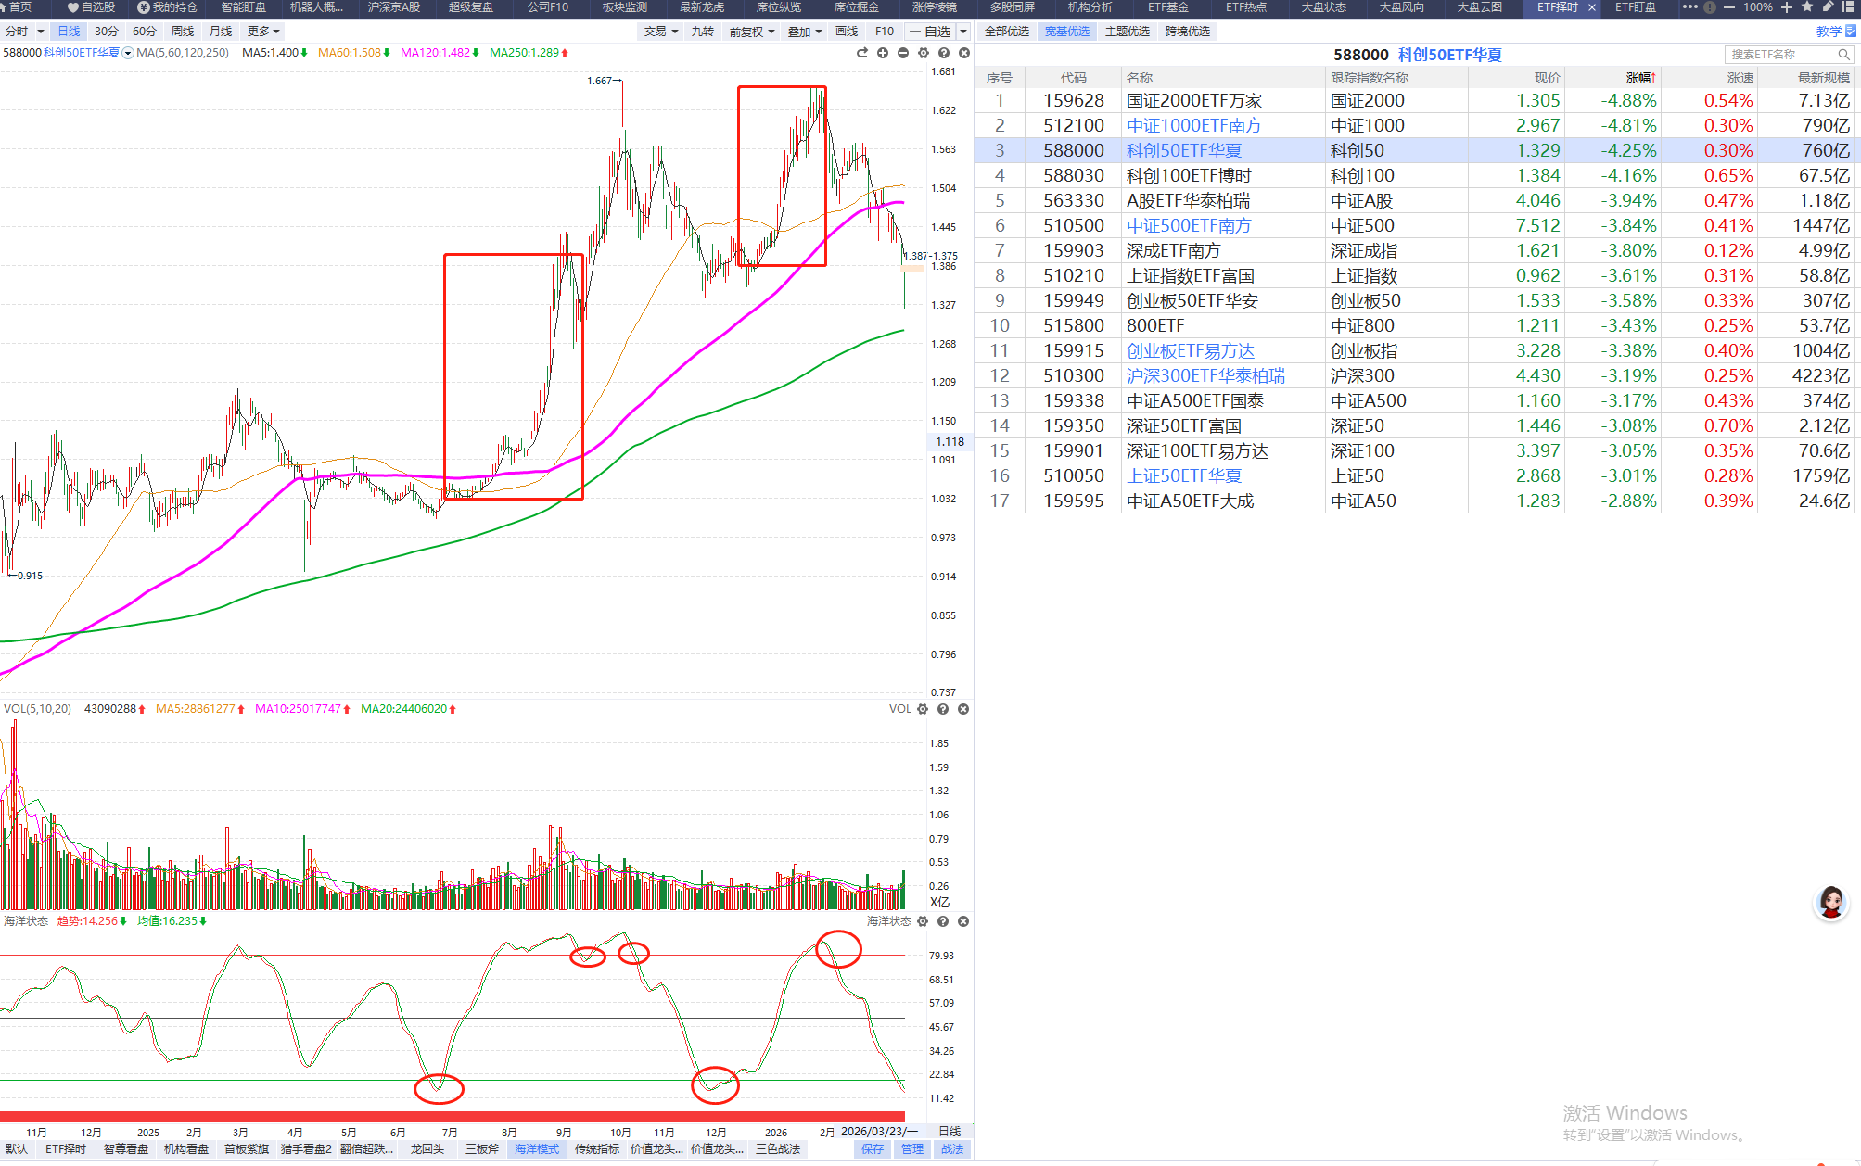
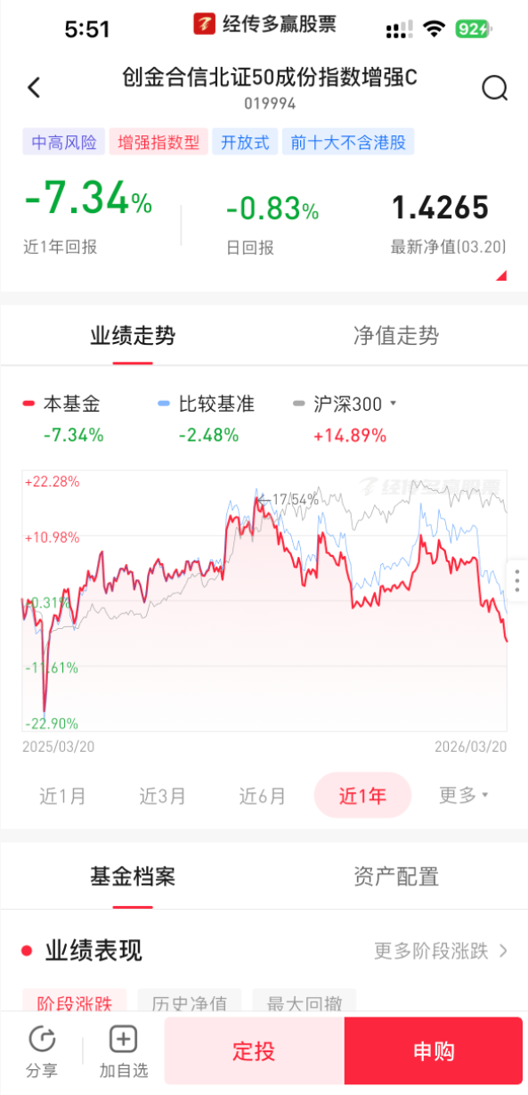
宽基优选
TMT景气 医药消费善
根据市场各大指数调整幅度来看，北证50和科创板调整相对到位，可结合海洋状态判断波段低点进场和高点离场

Slide 11
03
选股策略

Slide 12
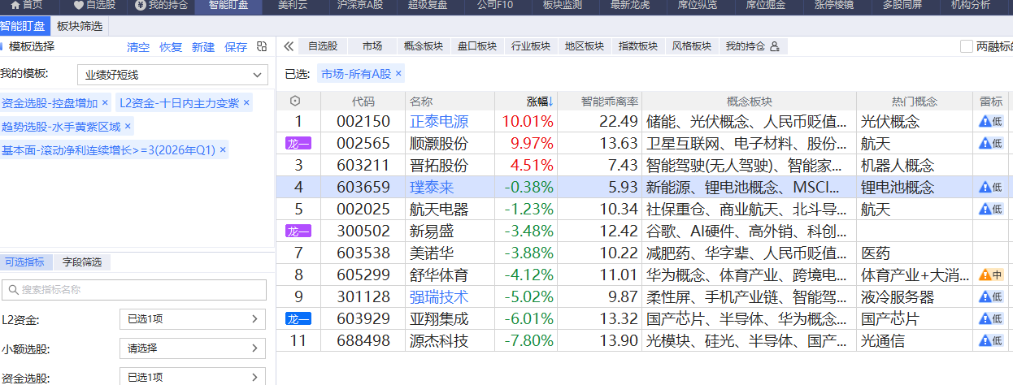
业绩好短线强-3-4月关注业绩
TMT景气 医药消费改善
做资金流入杀跌的主题里，低位启动标的，叠加基本面业绩向好

Slide 13
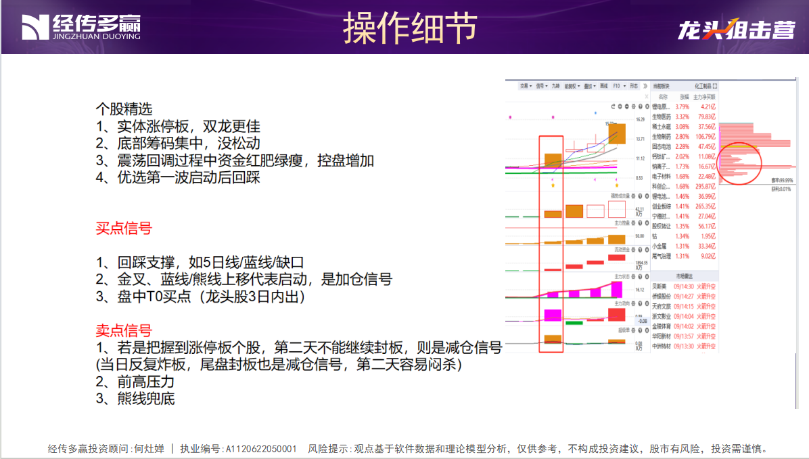

Slide 14
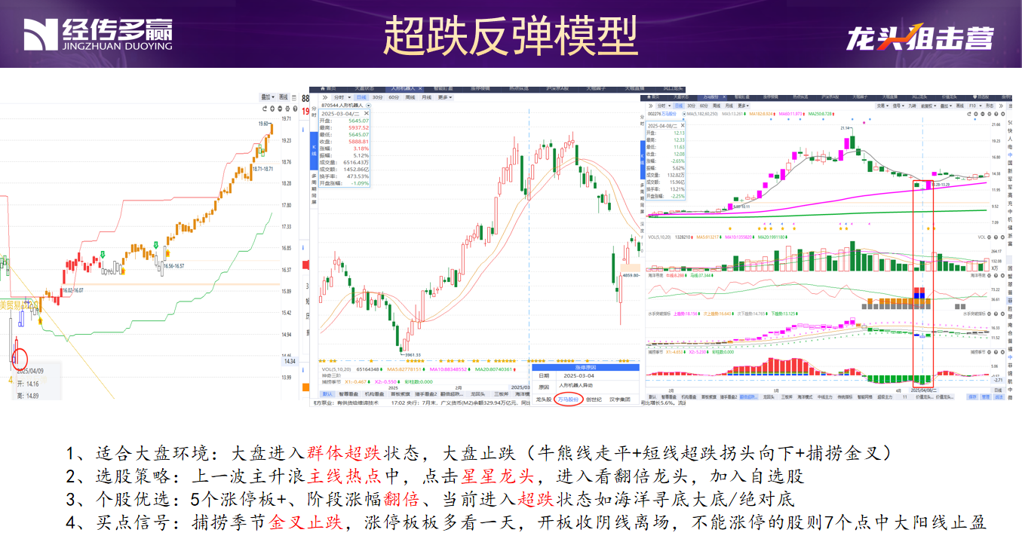
老龙头超跌反弹-建立股票池子
TMT景气 医药消费改善

Slide 15
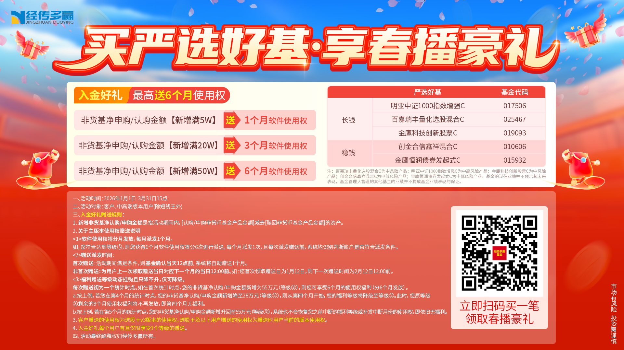

Slide 16
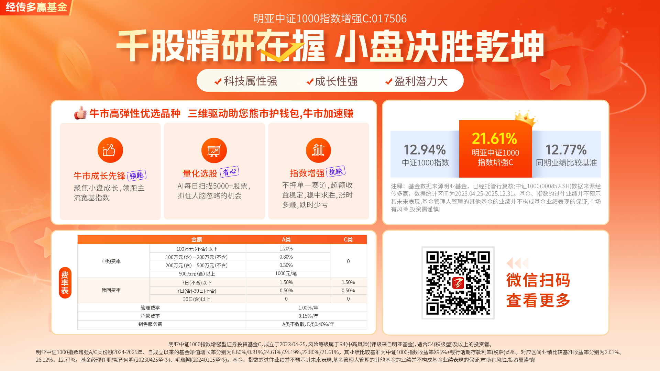

Slide 17

用户反馈
TMT景气 医药消费改善

